Slide 1
De doelen scherper in beeld

Slide 2
Doelen Potential: wat beogen we…?
COMPETENTIEONTWIKKELING
van (toekomstige) leraren en teams
om inclusieve leeromgevingen te creëren
DOEL A
Diversiteit waarderen en benutten in de klaspraktijk
DOEL B
Verbindende samenwerking realiseren
School
(Team, leerling, pedagogische begeleider counselor, CLB, …)
Ouders
Gemeenschap
Via: professionele ontwikkeling

Slide 3
Doelen
Je verwoordt een concreet en helder doel dat je wil bereiken om je competenties voor inclusie verder te ontwikkelen.
Je omschrijft een eerste stap of actie in de richting van dat doel, opdat elke leerling tot leren en participeren kan komen.
Je deelt je doel met collega’s en andere partners en bepaalt hoe je elkaar bij het zetten van de eerste stap kan betrekken en ondersteunen.

Slide 4
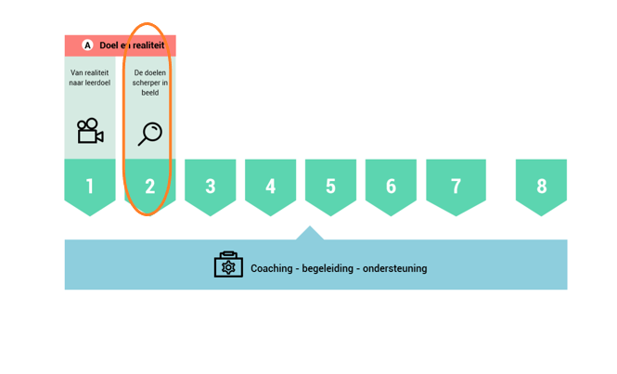
Het professionaliseringstraject voor leerkrachten

Slide 5
De doelen scherper in beeld
  Diversiteit in beeld: leren van elkaars klaspraktijk
  Doel in het vizier: hoe ziet het eruit als het doel bereikt is?
  Op-stap naar een inclusieve leeromgeving

Slide 6
1. Diversiteit in beeld: deelronde
Hoe zit je erbij vandaag?
  Is er iets (belangrijks) gebeurd dat je ons wilt vertellen?
  Is er iets dat je vooraf met ons wil delen?
Wat heeft de vorige sessie bij jou teweeggebracht?
  Dacht je in tussentijd nog aan je leervraag of doel?
  Hoe kijk je er nu naar?
Hoe kijk jij naar de doelstellingen van het professionaliseringstraject?
  Diversiteit zie ik in mijn klasgroep als…
  Verbindend samenwerken zie ik als…
  Bij een inclusieve leeromgeving denk ik aan…

Slide 7
1. Diversiteit in beeld: beeldcoaching
Aanbrenger:
Hoe was het om tot een filmclip of ander beeldmateriaal te komen? Hoe verliep dit?
Wat wou je laten zien van hoe je omgaat met diversiteit in de klas?
Zie je jouw leervraag/doel anders met deze beelden?
Collega:
Wat zie je dat al goed lukt? Waar mag je collega best wel trots op zijn?
Wat zie je op vlak van interacties?
Wat zie je op vlak van werkvormen en aanpak?
Welke vragen roepen de beelden bij je op?
Wat inspireert je of zou je zelf willen uitproberen?

Slide 8
De doelen scherper in beeld
  Diversiteit in beeld: leren van elkaars praktijk
  Doel in het vizier: hoe ziet het eruit als het doel bereikt is?
  Op-stap naar een inclusieve leeromgeving

Slide 9
2. Doel in het vizier: hoe ziet het eruit als het doel bereikt is?
Neem je voorlopige doel voor ogen (cfr. groeibundel)
Stel je voor dat je op het einde van het schooljaar opnieuw in beeld brengt hoe je omgaat met diversiteit en/of daartoe verbindend samenwerkt. Wat wil je dat er dan anders is dan nu?
  Probeer je dit zo concreet mogelijk voor te stellen en probeer dit weer te geven in een ‘ontwerp’. We weten namelijk dat het vaak beter werkt om je doel te realiseren als je jouw toekomstbeeld zichtbaar maakt. Je kan bv. kiezen voor een schema, tekening, mindmap, een kort script, een aantal staakwoorden, of wie weet iets anders dat je ontwerp tastbaar maakt.
  Verken dit bij elkaar en ondersteun elkaar aan de hand van de hierna volgende richtvragen.

Slide 10
2. Doel in het vizier: Design studio
DOEL
Welk doel heb je nu voor ogen?
Is dit enkel een doel voor jou,
of zijn er leerlingen, ouders, collega’s of anderen die misschien hetzelfde willen, die dit ook belangrijk vinden?
Wat zou de winst zijn van het bereiken van dit doel
  voor jezelf?
  voor (bepaalde) leerlingen of ouders?
  voor collega’s of andere partners waarmee we samenwerken, voor het schoolteam?
2. ONTWERP VAN HET DOEL
Hoe stel jij het je in de praktijk voor wanneer het doel bereikt is?
Wat zie je jezelf, de leerlingen, ouders, collega’s of anderen doen?
Waaraan zal je merken dat je doel bereikt is?
Wat zal er veranderd zijn? Hoe zal de klas of (leer)omgeving er anders uitzien?
Wanneer zal je tevreden zijn? Wanneer zal je vinden dat dit effectief bijdraagt aan een meer inclusieve leeromgeving?
Wie of wat zou het ontwerp nog sterker kunnen maken?

Slide 11
2. Doel in het vizier: Design studio
3. MOGELIJKE EERSTE STAP OF ACTIE
Als dit is wat je graag wil bereiken, wat kan dan een eerste stap zijn in die richting? Wat zijn nog mogelijkheden?
Als je meteen aan de slag zou kunnen gaan, wat zou je dan willen doen? Wat zie je nu al zitten? Wat ga je nu aanpakken?
Wie of wat heb je nodig om dit ook werkelijk te doen?

Slide 12
De doelen scherper in beeld
  Diversiteit in beeld: leren van elkaars klaspraktijk
  Doel in het vizier: hoe ziet het eruit als het doel bereikt is?
  Op-stap naar een inclusieve leeromgeving

Slide 13
3. Op-stap naar een inclusieve leeromgeving: posterronde
Noteer op een flap of poster
  Naam/namen
  Doel
  Mogelijke eerste stap of actie
Inspireer elkaar.
  +: Wat vind je sterk aan dit doel? Wat vind je sterk in deze eerste stap of actie?
  ?= Welke concrete vraag of vragen roept dit bij je op?
  != Waar sta je kritisch tegenover? Wat zie je nog niet meteen lukken?
  O=Kan je op één of andere manier iets betekenen voor je collega om dit doel te realiseren? Hoe kan jij hieraan meewerken? Zie je collega’s, ouders of partners buiten de school die je hierbij kan betrekken of aanspreken? Denk daarbij aan de sterktes, competenties of talenten van jezelf, je collega’s en andere partners.

Slide 14
3. Op-stap naar een inclusieve leeromgeving: praktijkopdracht
Breng je eerste actie in de praktijk. Probeer iets uit. Maak het klein, concreet en realiseerbaar. Betrek leerlingen, ouders, collega’s, directie of anderen waar mogelijk.
Ondersteun elkaar in het zetten van de eerste stap. Spreek af hoe je elkaar bv. wil aanspreken over hoe het loopt met de eerste stap of hoe je elkaar zou kunnen aanmoedigen.
Breng de volgende keer iets kleins en tastbaars mee dat verwijst naar de actie die je ondernomen hebt. Dit kan een foto zijn, een citaat, een brooddoos, een folder, een afspraak in je agenda, een schema of tekening, ….

Slide 15
Doelen bereikt?
Je verwoordt een concreet en helder doel dat je wil bereiken om je competenties voor inclusie verder te ontwikkelen.
Je omschrijft een eerste stap of actie in de richting van dat doel, opdat elke leerling tot leren en participeren kan komen.
Je deelt je doel met collega’s en andere partners en bepaalt hoe je elkaar bij het zetten van de eerste stap kan betrekken en ondersteunen.

Slide 16
Afronding
Goed dat…
Jammer dat…
Concrete afspraken o.a. over de posters, eerste acties…?

Slide 17
Bedankt!

